Slide 1
IO1: Mācību darba vietā programma 2. modulis: aprites ekonomika pret lineāro ekonomiku - PPT1

Slide 2
2. modulis: Saturs
Aprites ekonomika pret lineāro ekonomiku
Aprites ekonomikas priekšrocības
Sociālā uzņēmējdarbība un aprites ekonomika

Slide 3
MĒRĶI
ZINĀT
ATZĪST
COMPREHEND
ZINĀT
Uzziniet, kas ir aprites ekonomika un tās priekšrocības
Izpratne par atšķirībām starp lineāro un aprites ekonomiku
Izprast aprites ekonomikas izaicinājumus un iespējas.
Zināšanas par pāreju uz aprites ekonomikas modeli

Slide 4
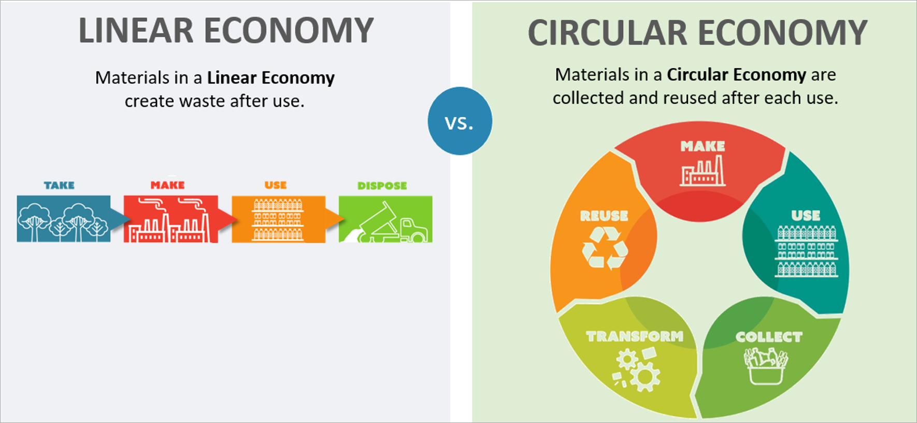
Avots: No lineāras uz aprites ekonomiku, Avots: Nīderlandes valdības tīmekļa vietne, aprites ekonomikas tēma.
(Avots: No lineārās uz aprites ekonomiku | Cirkulārā ekonomika | Government.nl )

Slide 5
Aprites ekonomika pret lineāro ekonomiku
Lineārs ekonomikas modelis nozīmē, ka izejvielas tiek izmantotas dažādu produktu ražošanai. Resursu ieguve no zemes, lai ražotu dažādus jaunus produktus, un pēc tam, kad tie vairs nav vajadzīgi, tos izmet, ir modelis, ko mēs saucam par lineāro ekonomiku. Šis veids šobrīd ir sasniedzis savas robežas un vairs nedarbojas ne vides, ne arī uzņēmumu un cilvēku labā.
Aprites ekonomika ir jauns veids, kā veidot, ražot un izmantot lietas, ņemot vērā mūsu planētas reģenerācijas iespējas. Aprites ekonomikā atkritumi neeksistē, un produkti un izejmateriāli tiek (paredzēti) pēc iespējas ilgākai un intensīvākai atkārtotai un atkārtotai izmantošanai. Atkritumi ir jaunās izejvielas.

Slide 6
Citi apraksti, ko izmanto aprites ekonomikai
No šūpuļa līdz šūpulim
Biomimikrija
Dabas kapitālisms
Reģeneratīvais dizains

Slide 7
Aprites ekonomikas priekšrocības
Samazināt atkritumu daudzumu
Atkritumi un piesārņojums ir mūsu dizaina rezultāts. Atkritumi un piesārņojums ir mūsu lēmumu sekas projektēšanas posmā. Tāpēc, mainot mūsu domāšanas veidu un uzskatot atkritumus par dizaina kļūdu, kā arī izmantojot jaunas tehnoloģijas un materiālus, mēs varam nodrošināt, ka atkritumi un piesārņojums nerodas.
Palielināt resursu produktivitāti
Ir skaidrs: mēs nevaram turpināt izšķērdēt resursus. Materiāli un produkti ir jāsaglabā ekonomikā. Mums jākoncentrējas uz tādu produktu un sastāvdaļu izstrādi, ko vēlāk var atkārtoti izmantot, labot un pārstrādāt.
Nodrošināt globāli konkurētspējīgāku ekonomiku.
Ekonomiskā izaugsme tiktu panākta, galvenokārt apvienojot lielākus ieņēmumus no jaunām aprites darbībām un zemākas ražošanas izmaksas, pateicoties produktīvākai izejvielu izmantošanai.

Slide 8
Aprites ekonomikas priekšrocības (secīgi)
Labāk risināt resursu drošības / nepietiekamības jautājumus.
Tiekšanās aizstāt lineārus produktus un sistēmas ar aprites produktiem un sistēmām ir milzīga radoša iespēja. Inovatīvākas ekonomikas ieguvumi ir augstāki tehnoloģiju attīstības tempi, labāki materiāli, darbaspēks, energoefektivitāte un lielākas peļņas iespējas uzņēmumiem.
Samazināt mūsu ražošanas un patēriņa ietekmi uz vidi visā pasaulē.
Ko darīt, ja mēs varētu ne tikai aizsargāt, bet arī aktīvi uzlabot vidi? Dabā nav atkritumu jēdziena. Viss ir barība kaut kam citam - lapa, kas nokrīt no koka, baro mežu. Tāpēc mums nevis vienkārši jācenšas nodarīt mazāk kaitējuma, bet arī jācenšas darīt kaut ko labu. Mēs varam uzlabot mūsu dabas resursus, atgriežot augsnē un citās ekosistēmās vērtīgas barības vielas.

Slide 9
Sociālās uzņēmējdarbības loma aprites ekonomikā
Skatiet šo videoklipu: https://youtu.be/lK00v_tzkCI
Jautājumi:
Lūdzu, paskaidrojiet, kāda ir patērētāja nozīme visā šajā procesā.
Kā sociālie uzņēmumi var veicināt aprites ekonomiku?
Kā ES veicina ilgtspējīgu nākotni, izmantojot aprites ekonomiku?

Slide 10
"Eiropas Komisijas atbalsts šīs publikācijas izdošanai nenozīmē tās satura, kas atspoguļo tikai autoru viedokli, apstiprinājumu, un Komisija nav atbildīga par tajā ietvertās informācijas iespējamo izmantošanu." Projekta numurs: 2020-1-UK01-KA226-VET-094435

